Slide 1

关于大学生创新创业竞赛的思考
报告人：蔡红珍
单 位：山东理工大学
2018年9月26日

Slide 2
汇报提纲
一
竞赛目的
二
竞赛规则
三
竞赛组队
四
竞赛选题
五
竞赛作品
六
竞赛说明书
七
作品展示

Slide 3
一、竞赛目的
通过各类竞赛，培养大学生独立思考问题、独立解决 问题的能力，不仅仅为了竞赛的奖励。
竞赛奖励是顺理成章的事情。

Slide 4
二、竞赛规则
创新类、创业类、创意类等各种竞赛。
各种竞赛规则不同，需要认真研读比赛规则，在规则内准备参赛内容。

Slide 5
三、竞赛组队
1、年级纵向交叉，高年级带低年级。
2、专业交叉，根据需要选择相关专业的同学一起完成。
3、切忌为了各种关系和利益乱挂名。

Slide 6
四、竞赛选题
1、 请同学们认真审视自己，了解自己的兴趣，根据感兴趣的内容选定题目，确定能为之“拼命”。
2、 请同学们了解所熟悉老师的项目内容，将自己的兴趣和老师的项目联系起来。
3、建立师生紧密合作团队，共同克艰。

Slide 7
四、竞赛选题
伯乐与良驹共同努力，肯定会事半功倍。

Slide 8
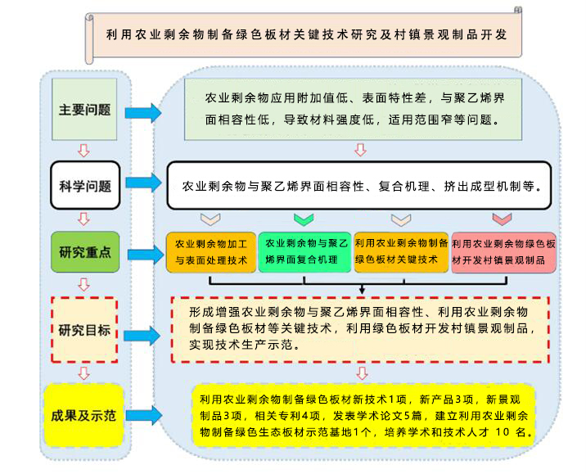
五、竞赛作品
从发现问题，分析问题，解决问题，得到作品，不是短时间能完成。需要认真踏实准备。
要认真了解现有技术，发现现有技术的缺陷，提出解决办法，确定方案，并设计进行验证，需要时间。
真真实实有作品。

Slide 9
六、竞赛说明书
1、 按照要求书写；
2、 格式正确；
将自己所做之事完整记录下来，
要生动，要有理有据，有佐证材料。
3、内容完备；
4、内容合情合理；
5、图文并茂。

Slide 10
七、作品展示
1 、展板展示-核心内容
2、PPT展示-核心内容
3、视频展示-核心内容

Slide 11
希望同学们加倍努力，把自己培养成为自立自强的“四有” 新人。

Slide 12












Notes:
12

